Slide 1
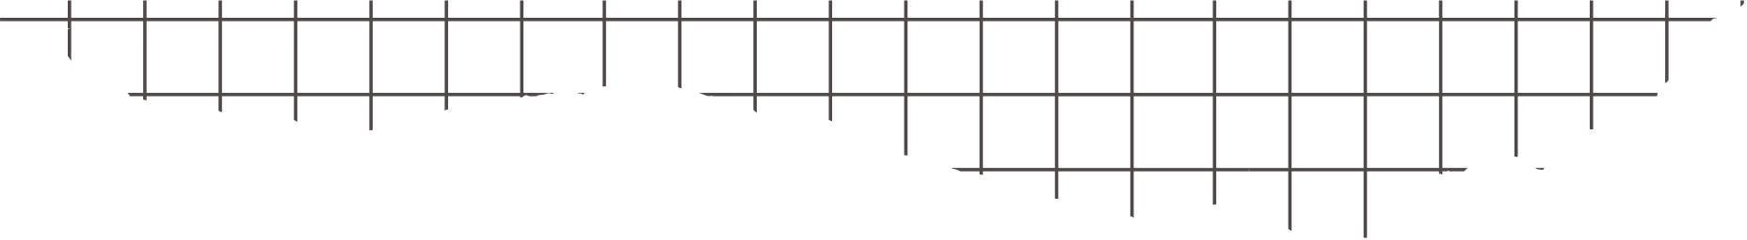





9-2

Slide 2


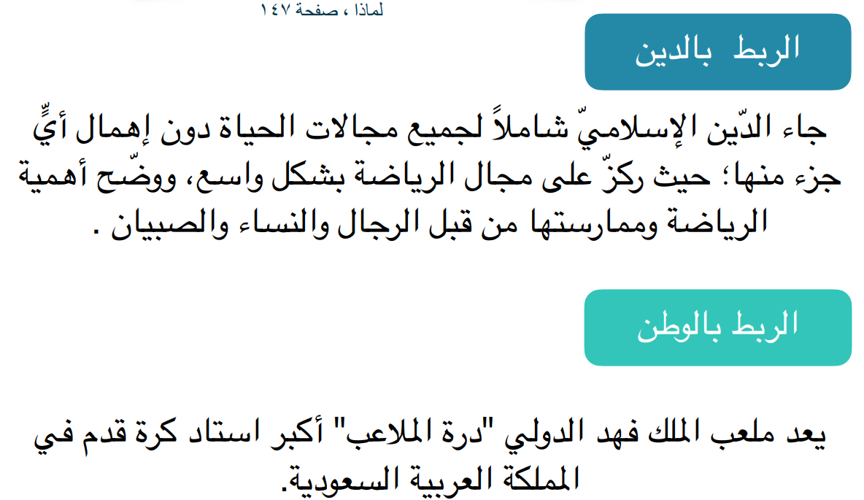



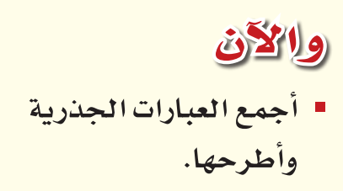
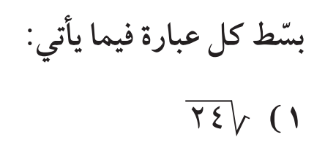
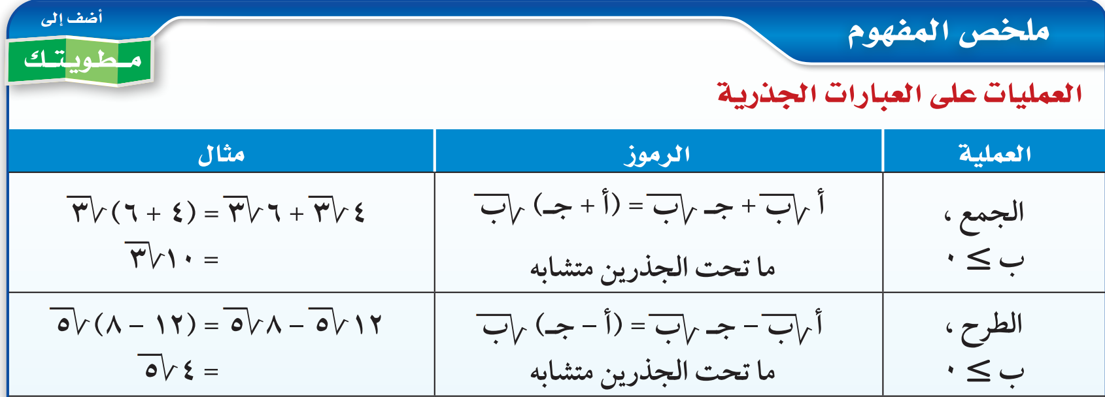
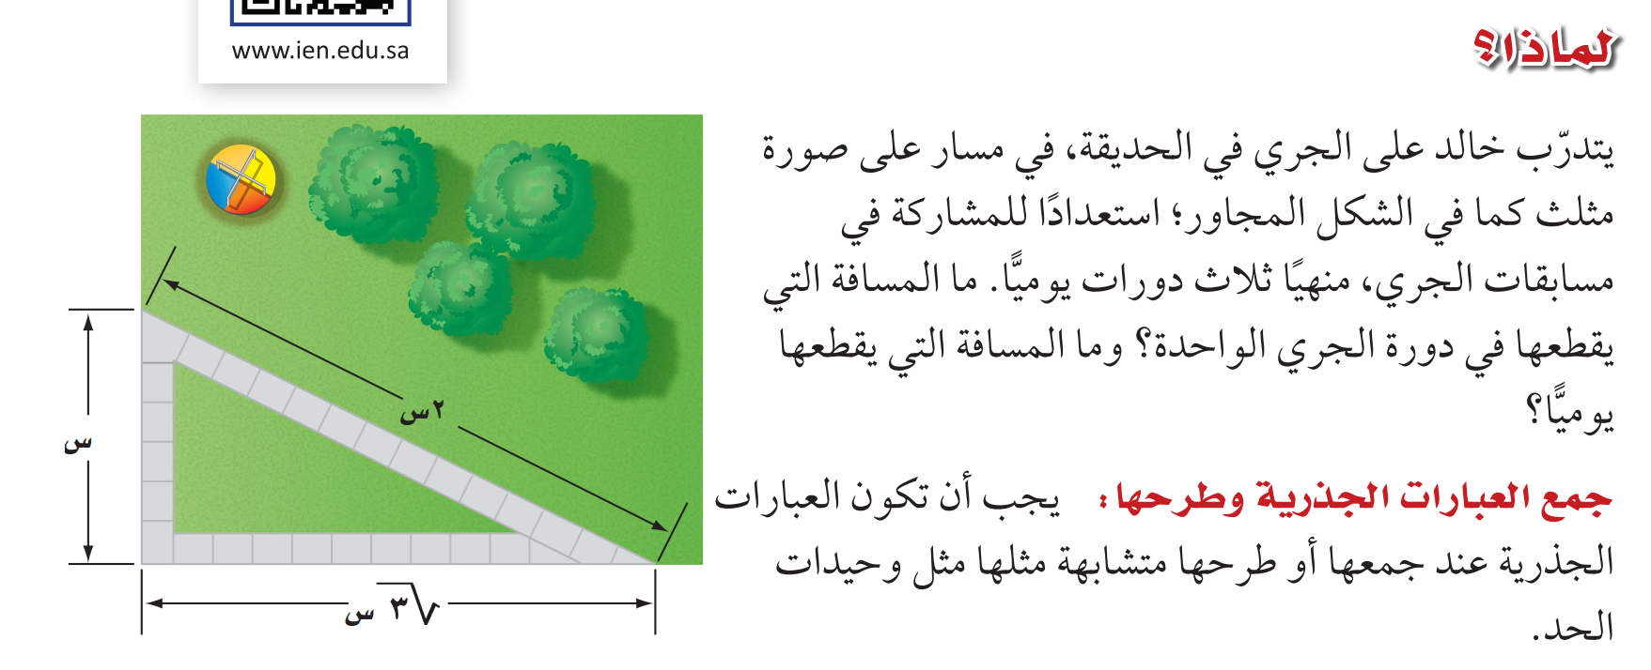

9-2
ص/ 53
ماذا أعرف ؟ | ماذا أريد أن أعرف ؟ | ماذا تعلمت ؟
فسري كيف يمكن جمع أوطرح العبارة الجذرية ؟
مالعبارة التي تبين طول المسار ؟
ما العبارة التي تبين المسافة التي يقطعها خالد يوميا ؟

Slide 3
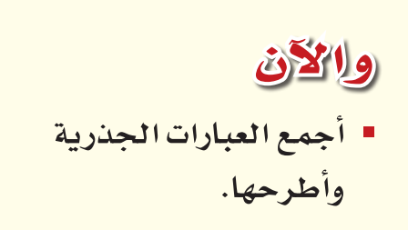
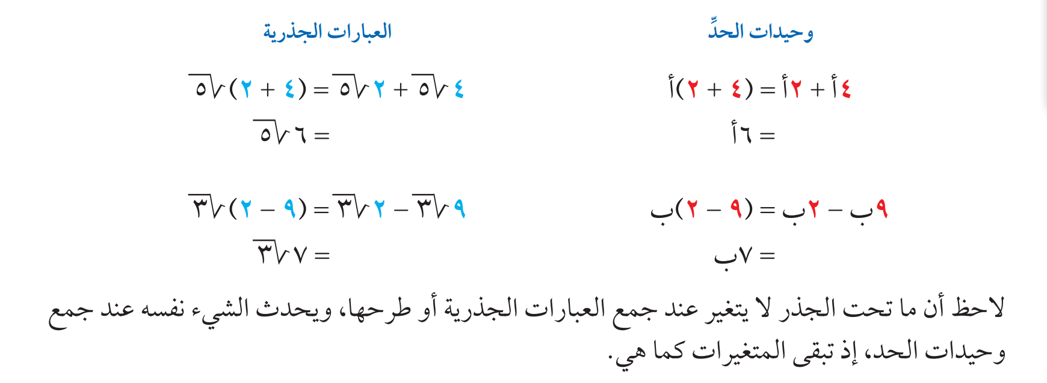

9-2
ص/ 53

Slide 4
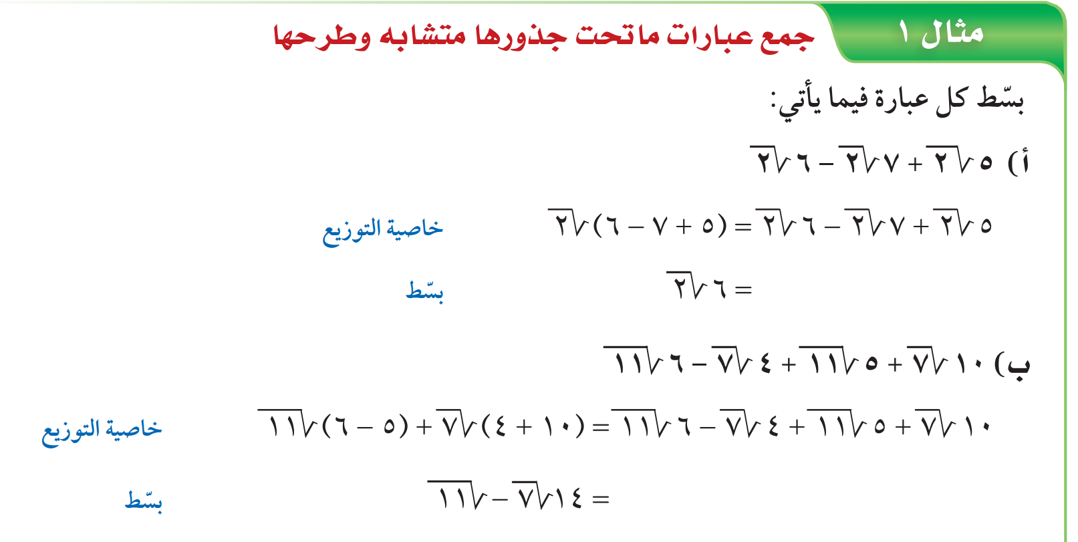
9-2
ص/ 53

Slide 5

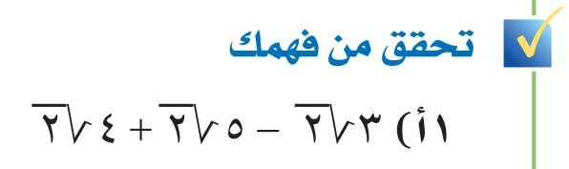


9-2
ص/ 53

Slide 6









9-2
ص/ 53

Slide 7


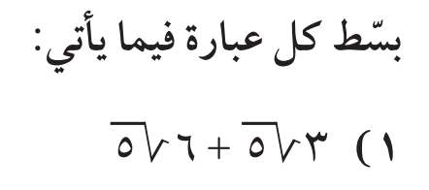

9-2
ص/ 55

Slide 8
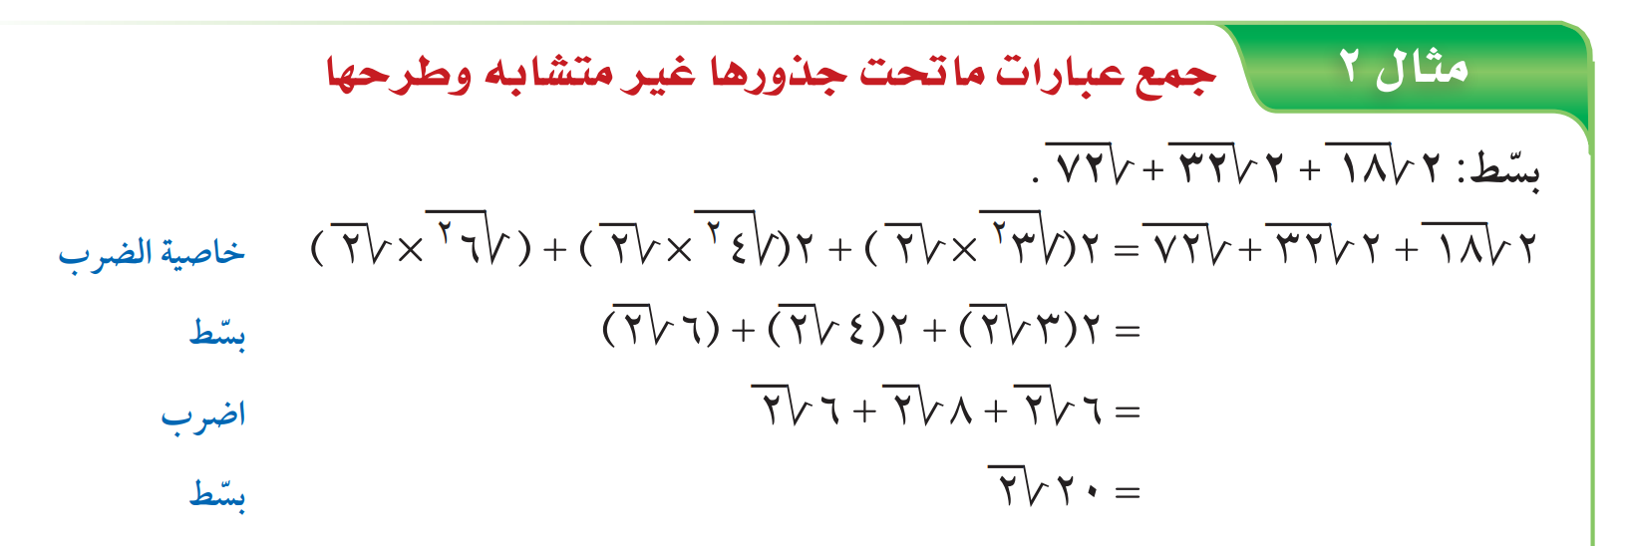
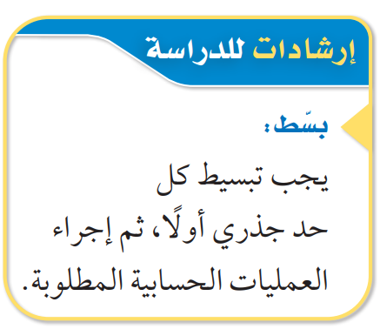
9-2
ص/ 54

Slide 9
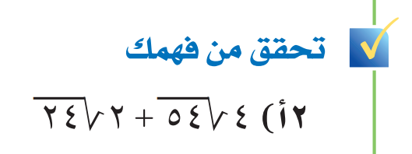
9-2
ص/ 54

Slide 10

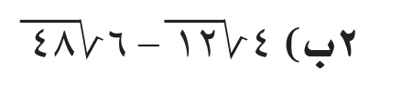
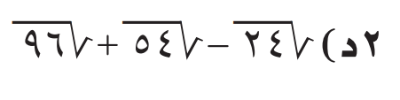
9-2
ص/ 54

Slide 11

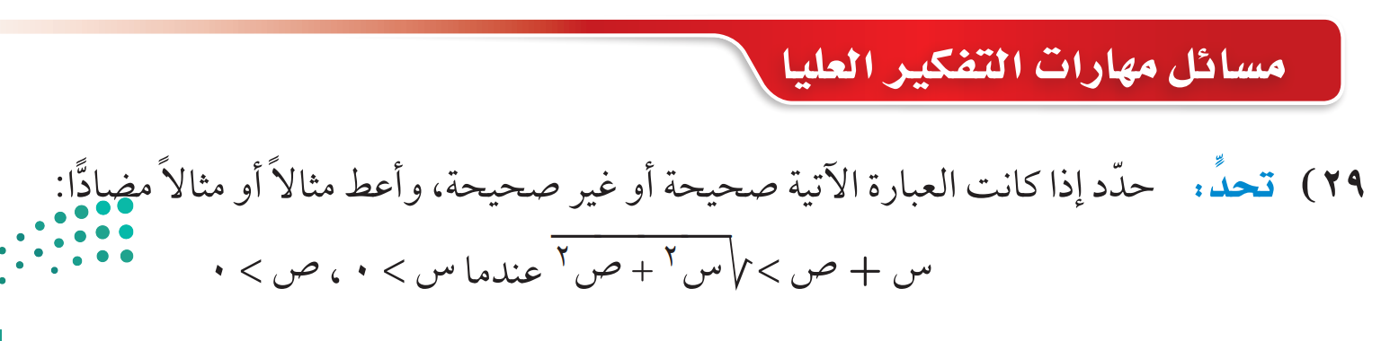

9-2
ص/ 56

Slide 12

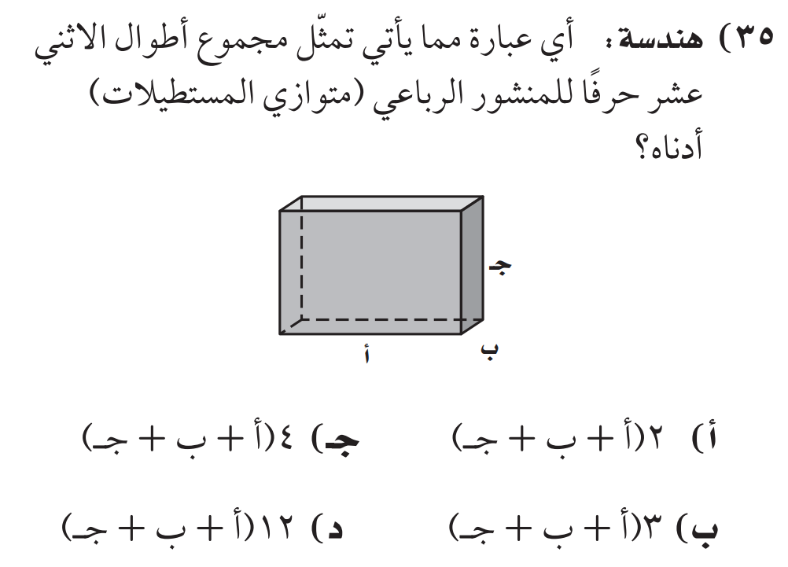
9-2
ص/ 57

Slide 13
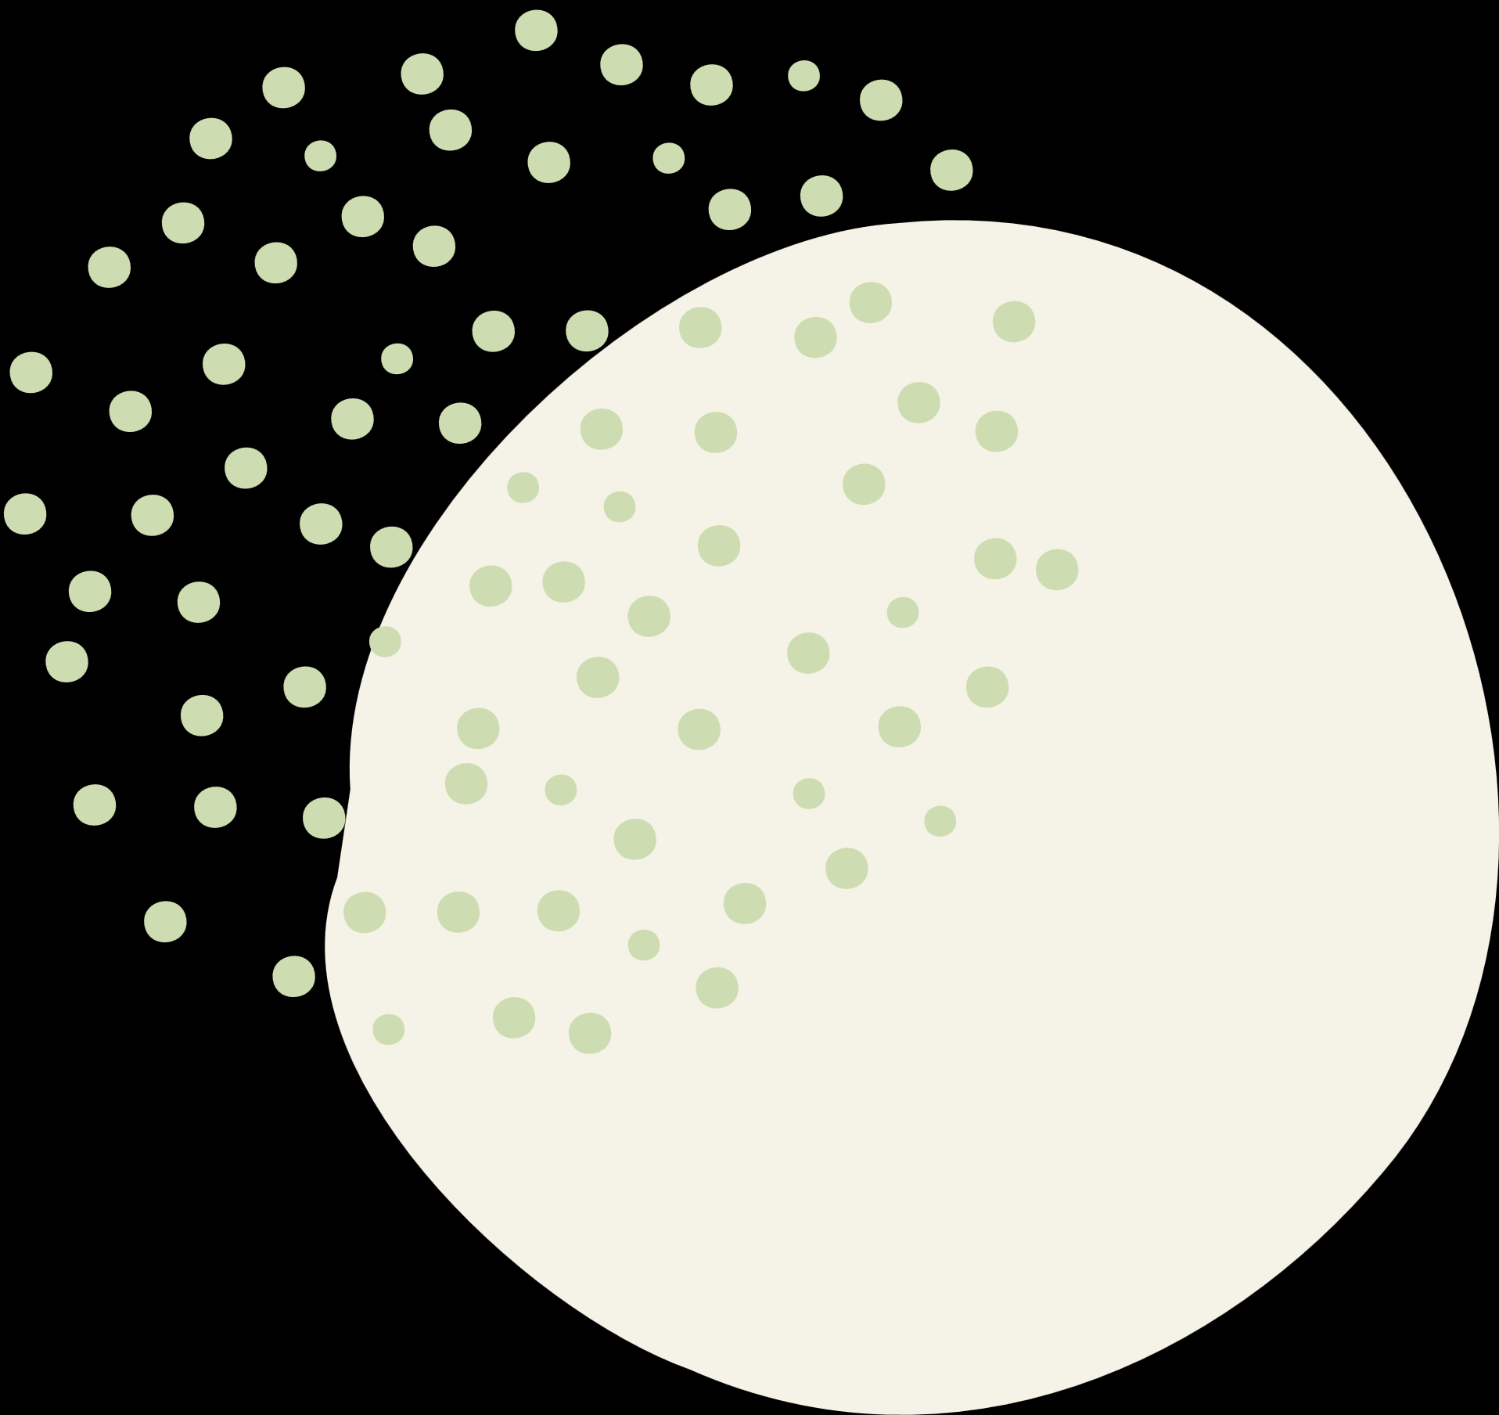
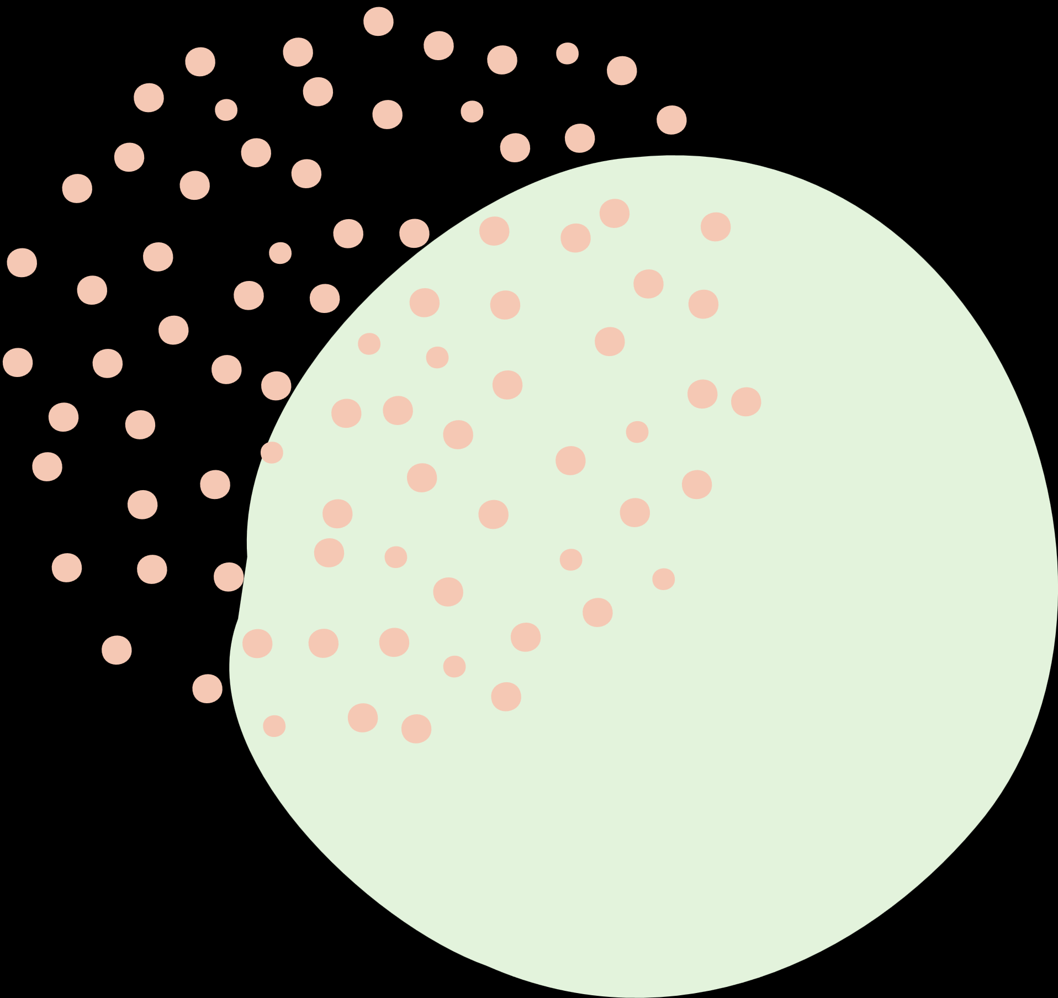



9-2
الواجب :
منصة مدرستي

Slide 14

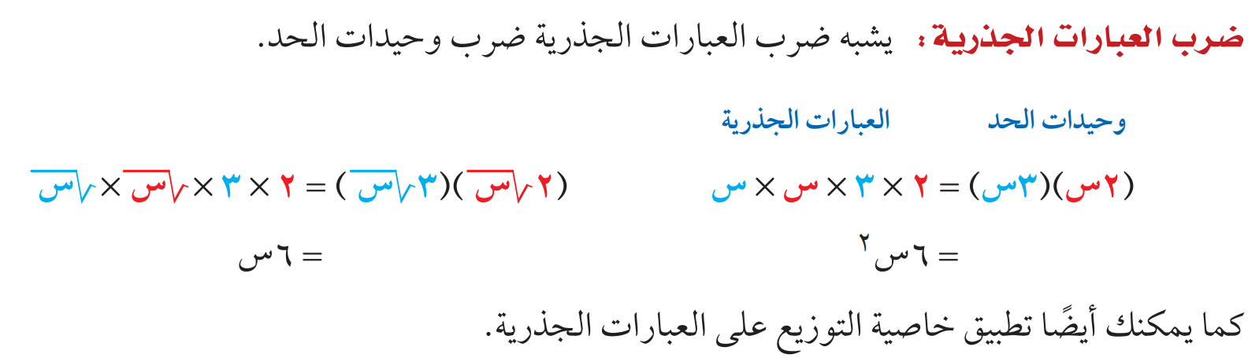

9-2
ص /54

Slide 15
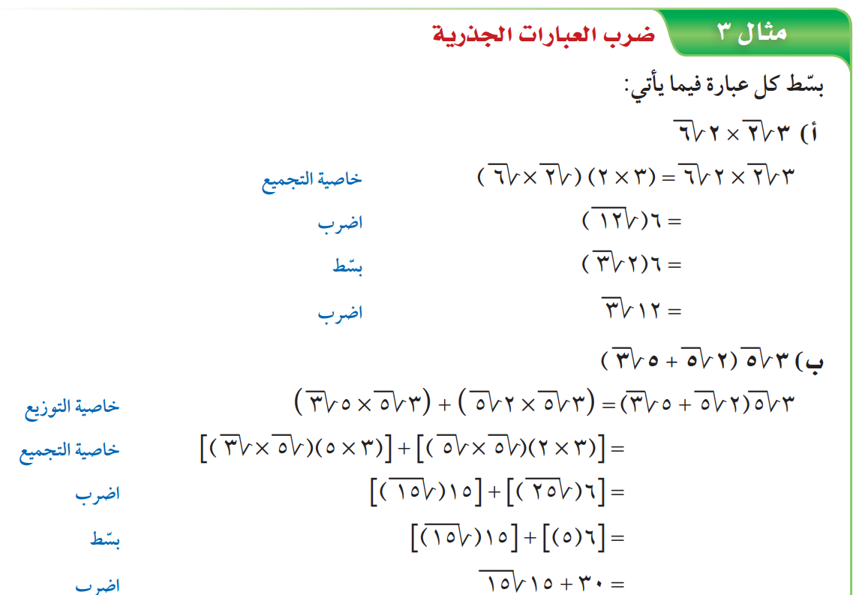
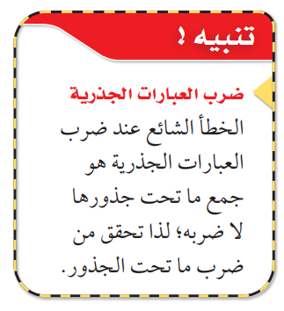

9-2
ص/ 54

Slide 16
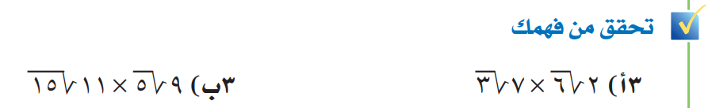

9-2
ص/ 54

Slide 17
9-2
ص/ 54

Slide 18

9-2
ص/ 55

Slide 19

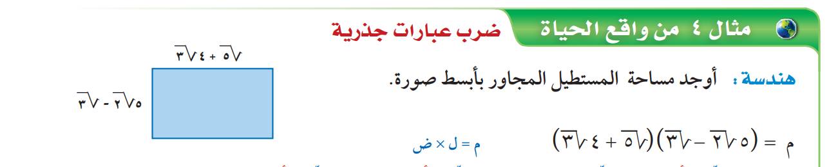
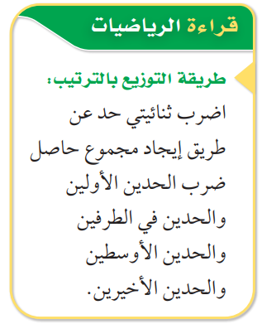
9-2
ص/ 55

Slide 20
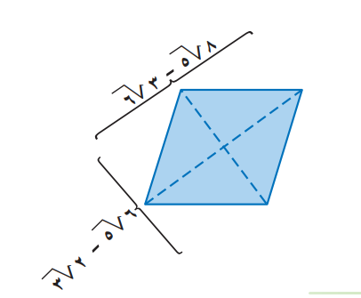
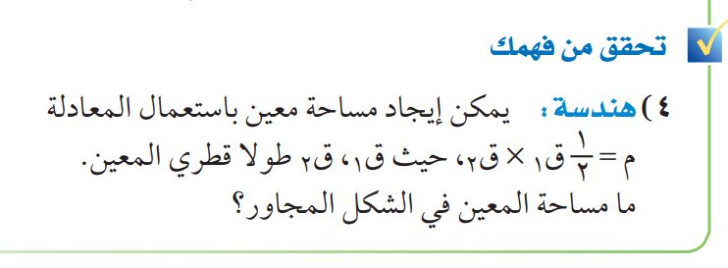
9-2
ص/ 55

Slide 21

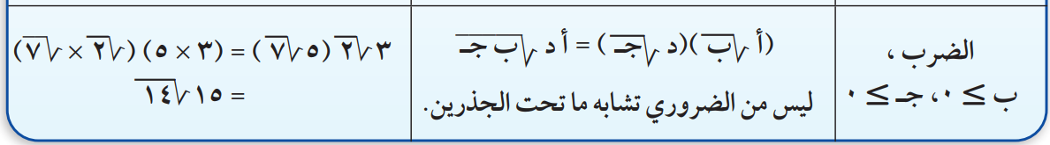
9-2
ص/ 55

Slide 22

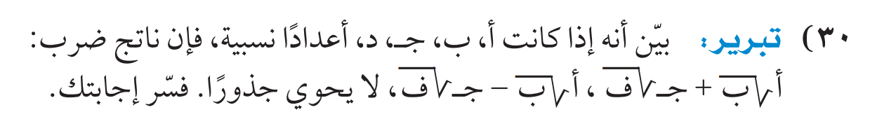
9-2
ص/ 57

Slide 23
9-2
الواجب :
منصة مدرستي

